Slide 1
彼此建造，荣耀基督 以弗所书 4:1-16

Slide 2
以弗所书4:1我为主被囚的劝你们：既然蒙召，行事为人就当与蒙召的恩相称， 2 凡事谦虚、温柔、忍耐，用爱心互相宽容， 3 用和平彼此联络，竭力保守圣灵所赐合而为一的心。4 身体只有一个，圣灵只有一个，正如你们蒙召同有一个指望； 5 一主，一信，一洗， 6 一神，就是众人的父，超乎众人之上，贯乎众人之中，也住在众人之内。 7 我们各人蒙恩，都是照基督所量给各人的恩赐。

Slide 3
以弗所书4:8 所以经上说：“他升上高天的时候，掳掠了仇敌，将各样的恩赐赏给人。” 9 （既说升上，岂不是先降在地下吗？ 10 那降下的，就是远升诸天之上要充满万有的。） 11 他所赐的有使徒，有先知，有传福音的，有牧师和教师， 12 为要成全圣徒，各尽其职，建立基督的身体， 13 直等到我们众人在真道上同归于一，认识神的儿子，得以长大成人，满有基督长成的身量，

Slide 4
以弗所书4:14 使我们不再做小孩子，中了人的诡计和欺骗的法术，被一切异教之风摇动飘来飘去，就随从各样的异端， 15 唯用爱心说诚实话，凡事长进，连于元首基督。 16 全身都靠他联络得合式，百节各按各职，照着各体的功用彼此相助，便叫身体渐渐增长，在爱中建立自己

Slide 5
以弗所书4:1我为主被囚的劝你们：既然蒙召，行事为人就当与蒙召的恩相称， 2 凡事谦虚、温柔、忍耐，用爱心互相宽容， 3 用和平彼此联络，竭力保守圣灵所赐合而为一的心。
5:1所以你们该效法神，好像蒙慈爱的儿女一样。 2 也要凭爱心行事，正如基督爱我们，为我们舍了自己，当做馨香的供物和祭物献于神。 3 至于淫乱并一切污秽，或是贪婪，在你们中间连提都不可，方合圣徒的体统
6:1你们做儿女的，要在主里听从父母，这是理所当然的。
Notes:
以弗所书4:1我为主被囚的劝你们：既然蒙召，行事为人就当与蒙召的恩相称， 2 凡事谦虚、温柔、忍耐，用爱心互相宽容， 3 用和平彼此联络，竭力保守圣灵所赐合而为一的心。 4 身体只有一个，圣灵只有一个，正如你们蒙召同有一个指望； 5 一主，一信，一洗， 6 一神，就是众人的父，超乎众人之上，贯乎众人之中，也住在众人之内。 7 我们各人蒙恩，都是照基督所量给各人的恩赐。 8 所以经上说：“他升上高天的时候，掳掠了仇敌，将各样的恩赐赏给人。” 9 （既说升上，岂不是先降在地下吗？ 10 那降下的，就是远升诸天之上要充满万有的。） 满有基督长成的身量 11 他所赐的有使徒，有先知，有传福音的，有牧师和教师， 12 为要成全圣徒，各尽其职，建立基督的身体， 13 直等到我们众人在真道上同归于一，认识神的儿子，得以长大成人，满有基督长成的身量， 14 使我们不再做小孩子，中了人的诡计和欺骗的法术，被一切异教之风摇动飘来飘去，就随从各样的异端， 15 唯用爱心说诚实话，凡事长进，连于元首基督。 16 全身都靠他联络得合式，百节各按各职，照着各体的功用彼此相助，便叫身体渐渐增长，在爱中建立自己。 凡事效法基督 17 所以我说，且在主里确实地说：你们行事不要再像外邦人，存虚妄的心行事。 18 他们心地昏昧，与神所赐的生命隔绝了，都因自己无知，心里刚硬； 19 良心既然丧尽，就放纵私欲，贪行种种的污秽。 穿上新人 20 你们学了基督，却不是这样。 21 如果你们听过他的道，领了他的教，学了他的真理， 22 就要脱去你们从前行为上的旧人，这旧人是因私欲的迷惑渐渐变坏的； 23 又要将你们的心志改换一新， 24 并且穿上新人，这新人是照着神的形象造的，有真理的仁义和圣洁。 不可给魔鬼留地步 25 所以你们要弃绝谎言，各人与邻舍说实话，因为我们是互相为肢体。 26 生气却不要犯罪，不可含怒到日落， 27 也不可给魔鬼留地步。 28 从前偷窃的，不要再偷，总要劳力，亲手做正经事，就可有余，分给那缺少的人。 不要叫圣灵担忧 29 污秽的言语一句不可出口，只要随事说造就人的好话，叫听见的人得益处。 30 不要叫神的圣灵担忧，你们原是受了他的印记，等候得赎的日子来到。 31 一切苦毒、恼恨、愤怒、嚷闹、毁谤，并一切的恶毒[a]，都当从你们中间除掉； 32 并要以恩慈相待，存怜悯的心，彼此饶恕，正如神在基督里饶恕了你们一样。
5:1所以你们该效法神，好像蒙慈爱的儿女一样。 2 也要凭爱心行事，正如基督爱我们，为我们舍了自己，当做馨香的供物和祭物献于神。 3 至于淫乱并一切污秽，或是贪婪，在你们中间连提都不可，方合圣徒的体统
6:1你们做儿女的，要在主里听从父母，这是理所当然的。

Slide 6
以弗所书4:1我为主被囚的劝你们：既然蒙召，行事为人就当与蒙召的恩相称
恩
蒙召
相称
Notes:
以弗所书4:1我为主被囚的劝你们：既然蒙召，行事为人就当与蒙召的恩相称， 2 凡事谦虚、温柔、忍耐，用爱心互相宽容， 3 用和平彼此联络，竭力保守圣灵所赐合而为一的心。 4 身体只有一个，圣灵只有一个，正如你们蒙召同有一个指望； 5 一主，一信，一洗， 6 一神，就是众人的父，超乎众人之上，贯乎众人之中，也住在众人之内。 7 我们各人蒙恩，都是照基督所量给各人的恩赐。 8 所以经上说：“他升上高天的时候，掳掠了仇敌，将各样的恩赐赏给人。” 9 （既说升上，岂不是先降在地下吗？ 10 那降下的，就是远升诸天之上要充满万有的。） 满有基督长成的身量 11 他所赐的有使徒，有先知，有传福音的，有牧师和教师， 12 为要成全圣徒，各尽其职，建立基督的身体， 13 直等到我们众人在真道上同归于一，认识神的儿子，得以长大成人，满有基督长成的身量， 14 使我们不再做小孩子，中了人的诡计和欺骗的法术，被一切异教之风摇动飘来飘去，就随从各样的异端， 15 唯用爱心说诚实话，凡事长进，连于元首基督。 16 全身都靠他联络得合式，百节各按各职，照着各体的功用彼此相助，便叫身体渐渐增长，在爱中建立自己。 凡事效法基督 17 所以我说，且在主里确实地说：你们行事不要再像外邦人，存虚妄的心行事。 18 他们心地昏昧，与神所赐的生命隔绝了，都因自己无知，心里刚硬； 19 良心既然丧尽，就放纵私欲，贪行种种的污秽。 穿上新人 20 你们学了基督，却不是这样。 21 如果你们听过他的道，领了他的教，学了他的真理， 22 就要脱去你们从前行为上的旧人，这旧人是因私欲的迷惑渐渐变坏的； 23 又要将你们的心志改换一新， 24 并且穿上新人，这新人是照着神的形象造的，有真理的仁义和圣洁。 不可给魔鬼留地步 25 所以你们要弃绝谎言，各人与邻舍说实话，因为我们是互相为肢体。 26 生气却不要犯罪，不可含怒到日落， 27 也不可给魔鬼留地步。 28 从前偷窃的，不要再偷，总要劳力，亲手做正经事，就可有余，分给那缺少的人。 不要叫圣灵担忧 29 污秽的言语一句不可出口，只要随事说造就人的好话，叫听见的人得益处。 30 不要叫神的圣灵担忧，你们原是受了他的印记，等候得赎的日子来到。 31 一切苦毒、恼恨、愤怒、嚷闹、毁谤，并一切的恶毒[a]，都当从你们中间除掉； 32 并要以恩慈相待，存怜悯的心，彼此饶恕，正如神在基督里饶恕了你们一样。
5:1所以你们该效法神，好像蒙慈爱的儿女一样。 2 也要凭爱心行事，正如基督爱我们，为我们舍了自己，当做馨香的供物和祭物献于神。 3 至于淫乱并一切污秽，或是贪婪，在你们中间连提都不可，方合圣徒的体统
6:1你们做儿女的，要在主里听从父母，这是理所当然的。

Slide 7
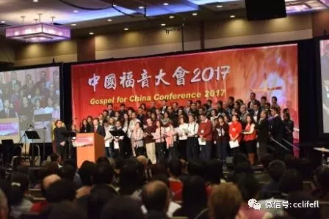

Slide 8
宗教改革 五大“唯独” 1517年
海德堡要理问答
1563年
问1：在生和死当中，什么是你唯一的安慰？
答：在生和死两者之中，我的身体、灵魂都不属于我自己，却是属于我信实的救主耶稣基督，他用宝血完全涂抹了我一切的罪恶。
韦斯敏斯德
小要理问答
1648年
问1：人的主要目的是什么？
答：人的主要目的就是荣耀神，永远以他为乐。
唯独信心
唯独圣经
唯独基督
唯独恩典
唯独神的荣耀
Notes:
[1] Psalm 86：9 主啊，你所造的万民都要来敬拜你，他们也要荣耀你的名。 10 因你为大，且行奇妙的事，唯独你是神。 11 耶和华啊，求你将你的道指教我，我要照你的真理行；求你使我专心敬畏你的名。 12 主我的神啊，我要一心称赞你，我要荣耀你的名直到永远。 13 因为你向我发的慈爱是大的，你救了我的灵魂免入极深的阴间。
Isaiah 43:7 就是凡称为我名下的人，是我为自己的荣耀创造的，是我所做成、所造做的。
49:3 对我说：‘你是我的仆人以色列，我必因你得荣耀。’ 4 我却说：‘我劳碌是徒然，我尽力是虚无虚空，然而我当得的理必在耶和华那里，我的赏赐必在我神那里。’
60:21你的居民都成为义人，永远得地为业，是我种的栽子，我手的工作，使我得荣耀。
Romans 11:36 因为万有都是本于他，倚靠他，归于他。愿荣耀归给他，直到永远！阿门。36. For of him, and through him, and to him, are all things: to whom be glory for ever. Amen.
15:5 但愿赐忍耐、安慰的神叫你们彼此同心，效法基督耶稣， 6 一心一口荣耀神我们主耶稣基督的父！ 7 所以，你们要彼此接纳，如同基督接纳你们一样，使荣耀归于神。 8 我说，基督是为神真理做了受割礼人的执事，要证实所应许列祖的话， 9 并叫外邦人因他的怜悯荣耀神。如经上所记：“因此我要在外邦中称赞你，歌颂你的名。” 10 又说：“你们外邦人，当与主的百姓一同欢乐！” 11 又说：“外邦啊，你们当赞美主！万民哪，你们都当颂赞他！”
1 Corinthians 6:19 岂不知你们的身子就是圣灵的殿吗？这圣灵是从神而来，住在你们里头的。并且你们不是自己的人， 20 因为你们是重价买来的，所以要在你们的身子上荣耀神。For ye are bought with a price: therefore glorify God in your body, and in your spirit, which are God's....
10:31. Whether therefore ye eat, or drink, or whatsoever ye do, do all to the glory of God.
Revelation 4:11. Thou art worthy, O Lord, to receive glory and honour and power: for thou hast created all things, and for thy pleasure they are and were created.
[2] Psalm 16:5-11. The LORD is the portion of mine inheritance and of my cup: thou maintainest my lot. The lines are fallen unto me in pleasant places; yea, I have a goodly heritage. I will bless the LORD, who hath given me counsel: my reins also instruct me in the night seasons. I have set the LORD always before me: because he is at my right hand, I shall not be moved. Therefore my heart is glad, and my glory rejoiceth: my flesh also shall rest in hope. For thou wilt not leave my soul in hell; neither wilt thou suffer thine Holy One to see corruption. Thou wilt show me the path of life: in thy presence is fulness of joy; at thy right hand there are pleasures for evermore. Psalm 144:15. Happy is that people, that is in such a case: yea, happy is that people, whose God is the LORD.
Isaiah 12:2. Behold, God is my salvation; I will trust, and not be afraid: for the LORD JEHOVAH is my strength and my song; he also is become my salvation.
Luke 2:10. And the angel said unto them, Fear not: for, behold, I bring you good tidings of great joy, which shall be to all people.
Philippians 4:4. Rejoice in the Lord alway: and again I say, Rejoice.
Revelation 21:3-4. And I heard a great voice out of heaven saying, Behold, the tabernacle of God is with men, and he will dwell with them, and they shall be his people, and God himself shall be with them, and be their God. And God shall wipe away all tears from their eyes; and there shall be no more death, neither sorrow, nor crying, neither shall there be any more pain: for the former things are passed away.
海德堡要理问答 问1：在生和死当中，什么是你唯一的安慰？ 答：在生和死两者之中，我的身体、灵魂都不属于我自己，却是属于我信实的救主耶稣基督，他用宝血完全涂抹了我一切的罪恶，并且救赎我脱离魔鬼一切的权势；他保守我，若非天父允许，我的头发一根也不能掉下；他又叫万事互相效力，使我得救。因此，他透过圣灵使我确实知道有永生，也使我从此以后甘心乐意为他而活。

Slide 9
马太福音28:19 πορευθέντες （去going）οὖν μαθητεύσατε （建造门徒make disciples）πάντα τὰ ἔθνη βαπτίζοντες （施洗baptizing）αὐτοὺς εἰς τὸ ὄνομα τοῦ πατρὸς καὶ τοῦ υἱοῦ καὶ τοῦ ἁγίου πνεύματος. 20 διδάσκοντες （教训teaching）αὐτοὺς τηρεῖν πάντα ὅσα ἐνετειλάμην ὑμῖν καὶ ἰδού, ἐγὼ μεθ᾽ ὑμῶν εἰμι πάσας τὰς ἡμέρας ἕως τῆς συντελείας τοῦ αἰῶνος Ἀμήν

Slide 10
以弗所书4:1我为主被囚的劝你们：既然蒙召，行事为人就当与蒙召的恩相称
恩
蒙召成为门徒，彼此建造
去（与人连接）
施洗（与教会连接）
教训（与神的话语连接）
相称
Notes:
以弗所书4:1我为主被囚的劝你们：既然蒙召，行事为人就当与蒙召的恩相称， 2 凡事谦虚、温柔、忍耐，用爱心互相宽容， 3 用和平彼此联络，竭力保守圣灵所赐合而为一的心。 4 身体只有一个，圣灵只有一个，正如你们蒙召同有一个指望； 5 一主，一信，一洗， 6 一神，就是众人的父，超乎众人之上，贯乎众人之中，也住在众人之内。 7 我们各人蒙恩，都是照基督所量给各人的恩赐。 8 所以经上说：“他升上高天的时候，掳掠了仇敌，将各样的恩赐赏给人。” 9 （既说升上，岂不是先降在地下吗？ 10 那降下的，就是远升诸天之上要充满万有的。） 满有基督长成的身量 11 他所赐的有使徒，有先知，有传福音的，有牧师和教师， 12 为要成全圣徒，各尽其职，建立基督的身体， 13 直等到我们众人在真道上同归于一，认识神的儿子，得以长大成人，满有基督长成的身量， 14 使我们不再做小孩子，中了人的诡计和欺骗的法术，被一切异教之风摇动飘来飘去，就随从各样的异端， 15 唯用爱心说诚实话，凡事长进，连于元首基督。 16 全身都靠他联络得合式，百节各按各职，照着各体的功用彼此相助，便叫身体渐渐增长，在爱中建立自己。 凡事效法基督 17 所以我说，且在主里确实地说：你们行事不要再像外邦人，存虚妄的心行事。 18 他们心地昏昧，与神所赐的生命隔绝了，都因自己无知，心里刚硬； 19 良心既然丧尽，就放纵私欲，贪行种种的污秽。 穿上新人 20 你们学了基督，却不是这样。 21 如果你们听过他的道，领了他的教，学了他的真理， 22 就要脱去你们从前行为上的旧人，这旧人是因私欲的迷惑渐渐变坏的； 23 又要将你们的心志改换一新， 24 并且穿上新人，这新人是照着神的形象造的，有真理的仁义和圣洁。 不可给魔鬼留地步 25 所以你们要弃绝谎言，各人与邻舍说实话，因为我们是互相为肢体。 26 生气却不要犯罪，不可含怒到日落， 27 也不可给魔鬼留地步。 28 从前偷窃的，不要再偷，总要劳力，亲手做正经事，就可有余，分给那缺少的人。 不要叫圣灵担忧 29 污秽的言语一句不可出口，只要随事说造就人的好话，叫听见的人得益处。 30 不要叫神的圣灵担忧，你们原是受了他的印记，等候得赎的日子来到。 31 一切苦毒、恼恨、愤怒、嚷闹、毁谤，并一切的恶毒[a]，都当从你们中间除掉； 32 并要以恩慈相待，存怜悯的心，彼此饶恕，正如神在基督里饶恕了你们一样。
5:1所以你们该效法神，好像蒙慈爱的儿女一样。 2 也要凭爱心行事，正如基督爱我们，为我们舍了自己，当做馨香的供物和祭物献于神。 3 至于淫乱并一切污秽，或是贪婪，在你们中间连提都不可，方合圣徒的体统
6:1你们做儿女的，要在主里听从父母，这是理所当然的。

Slide 11
致力成长
效法学习
殷勤服侍
异象宣言: 哥伦比亚华人基督教会的异象是成为一个以基督为中心的团体，致力于建造在主里学习，成长与服侍的门徒。

Slide 12
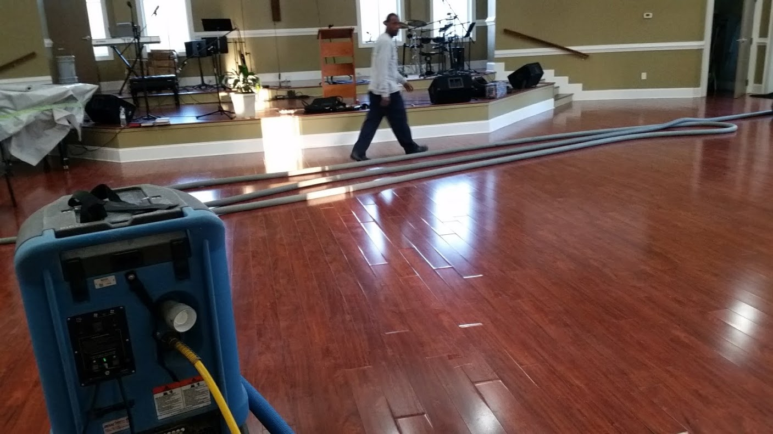

Slide 15
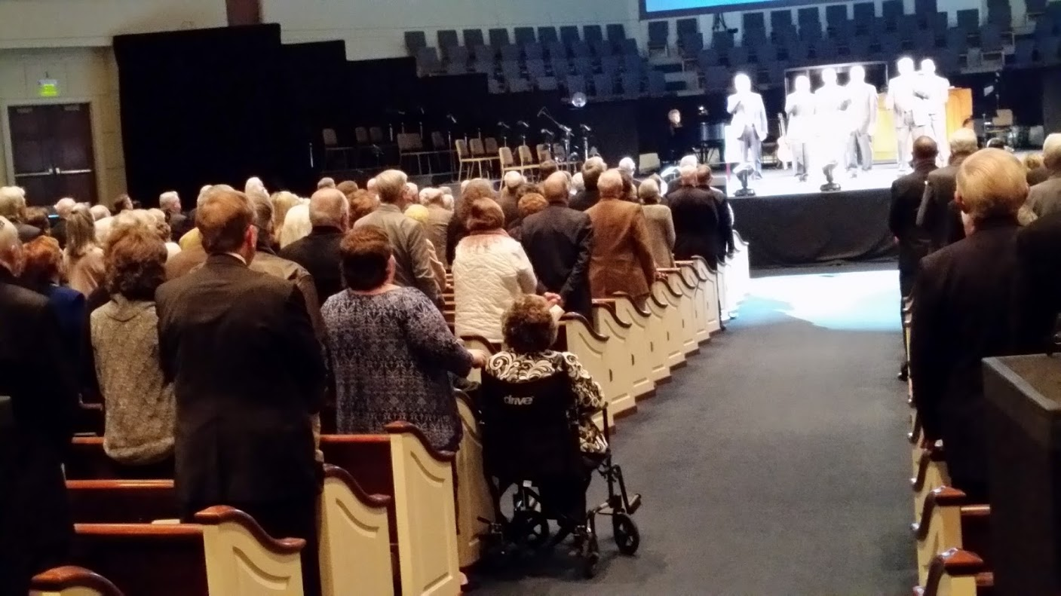

Slide 16
本周挑战
彼此建造
荣耀基督 —— 唯独他的荣耀
以弗所书4:1我为主被囚的劝你们：既然蒙召，行事为人就当与蒙召的恩相称， 2 凡事谦虚、温柔、忍耐，用爱心互相宽容， 3 用和平彼此联络，竭力保守圣灵所赐合而为一的心。
Notes:
希伯来书3:15 經上說：「你們今日若聽他的話，就不可硬著心，像惹他發怒的日子一樣。」16 那時聽見他話惹他發怒的是誰呢？豈不是跟著摩西從埃及出來的眾人嗎？ 17 神四十年之久又厭煩誰呢？豈不是那些犯罪屍首倒在曠野的人嗎？ 18 又向誰起誓，不容他們進入他的安息呢？豈不是向那些不信從的人嗎？ 19 這樣看來，他們不能進入安息是因為不信的緣故了。
哥林多前書10:5－11就是给我的警告。（但他們中間多半是神不喜歡的人，所以在曠野倒斃。6 這些事都是我們的鑒戒，叫我們不要貪戀惡事，像他們那樣貪戀的。10 你們也不要發怨言，像他們有發怨言的，就被滅命的所滅。 11 他們遭遇這些事都要作為鑒戒，並且寫在經上正是警戒我們這末世的人。
你们总要自己省察有信心没有，也要自己试验。岂不知你们若不是可弃绝的，就有耶稣基督在你们心里吗？哥林多后书 13:5

